Slide 1
აივ/შიდსი საქართველოში: შიდსის ეპიდემიის დასრულების პერსპექტივა
თენგიზ ცერცვაძე
ინფექციური პათოლოგიის, შიდსის და კლინიკური იმუნოლოგიის ს/პ ცენტრის გენერალური დირექტორი
ივ. ჯავახიშვილის სახ. თბილისის სახელმწიფო უნივრსიტეტის პროფესორი
საქართველოს შიდსის ასოციაციის პრეზიდენტი

Slide 2

აივ/შიდსის რეგისტრირებული შემთხვევები
6 711
1698 - ქალი
5013 - კაცი
3648 − შიდსი
1339 − სიკვდილი
სავარაუდო რიცხვი ≈ 12 000

Slide 3
რეგისტრირებული შემთხვევების განაწილება გადაცემის გზების მიხედვით
სულ რეგისტრირებული შემთხვევები
ყოველწლიური დინამიკა

Slide 4
აივ/შიდსის და C ჰეპატიტის გავრცელება
 | anti-HIV | anti-HCV | თანაფარდობა (HCV/HIV)
საქართველო | 12,000 | 208,800 | 17
ბელარუსი | 35,000 | 100,000 | 3
უკრაინა | 220,000 | 1,385,000 | 6
მოლდოვა | 18,000 | 130,000 | 7
ლატვია | 6,800 | 42,000 | 6
რუსეთი | 1,363,330 | 4,932,000 | 4
აშშ | 1,200,000 | 3,500,000 | 3

Slide 5
აივ/შიდსით ავადმყოფთა სავარაუდო რიცხვი ყოველწლიურად იზრდება

Slide 6
მდგრადი განვითარების მიზნები
Sustainable Development Goals (SDG)
მიზანი 3: ჯანსაღი ცხოვრებისა და კეთილდღეობის უზრუნვლეყოფა ყველა ასაკის ადამიანისათვის
  2030 წლისათვის დასრულდეს შიდსის, ტუბერკულოზის, მალარიისა და უგულევებელყოფილი ტროპიკული დაავადებების ეპიდემიები და უზრუნველყოფილ იქნას ჰეპატიტებთან, წყლით გადამდებ დაავადებებსა და სხვა ინფექციურ დაავადებებთან ბრძოლის ღონისძიებები

Slide 7
UNAIDS აივ/შიდსთან ბრძოლის სტრატეგია
დავასრულოთ შიდსის ეპიდემია
Ending the AIDS epidemic
90-90-90
95-95-95
2020 წლისათვის:
აივ/შიდსით ავადმყოფების 90% გამოვლენილია
გამოვლენილი ავადმყოფების 90% მკურნალობაზეა
მკურნალობაზე მყოფი ავადმყოფების 90%-ში ვირუსი არაგანსაზღვრადია
2030 წლისათვის:
აივ/შიდსით ავადმყოფების 95% გამოვლენილია
გამოვლენილი ავადმყოფების 95% მკურნალობაზეა
მკურნალობაზე მყოფი ავადმყოფების 95%-ში ვირუსი არაგანსაზღვრადია

Slide 8
90-90-90 მიზანი
უკვე მიღწეულია (7)
თითქმის მიღწეულია (11)
ბოტსვანა
დანია
დიდი ბრიტანეთი
ისლანდია
კამბოჯა
სინგაპური
შვედეთი
ავსტრალია
ბელგია
გერმანია
ესპანეთი
საფრანგეთი
იტალია
კუვეიტი
ლუქსემბურგი
ნიდერლანდები
სვაზილენდი
შვეიცარია

Slide 9

წლის გარღვევა, 2011
გამარჯვებული:
აივ მკურნალობა პრევენციისავის
ფინალისტები:
  პროექტი ჰაიაბუზა
  ანტიკური დნმ
  ფოტოსისტემა II
  ხელუხლებელი გაზი
  მიკრობიომი
  მალარიის ვაქცინა
  ეგზოპლანეტები
  ხელოვნური ცეოლითები
  სიბერის უჯრედები

Slide 10
U = U
Undetectable = Untransmittable
ა = ა
არაგანსაზღვრადი = არაგადამდები

Slide 11
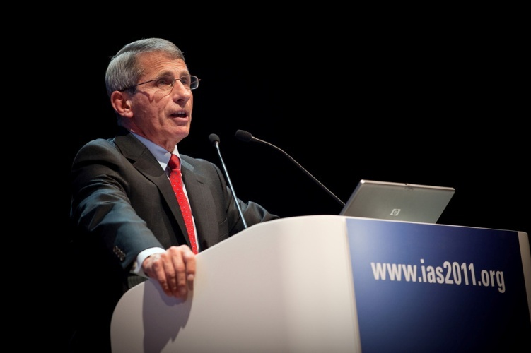
განათლება
კონდომები
ზიანის შემცირება
კომბინირებული აივ
პრევენცია
სგგი მკურნალობა
PrEP
ტესტირება/
კონსულტირება
მიკრობიციდები
მკურნალობა პრევენციისათვის
PMTCT
მკურნალობა პრევენციისათვის
წამალდამოკიდებუ-ლების მკურნალობა

Slide 12
ადრეული არვ მკურნალობა საქართველოში
მკურნალობა ყველასთვის
CD4 მაჩვენებლისგან დამოუკიდებლად
CD4 <500 cells/mm³
CD4 <350 cells/mm³
CD4 <250 cells/mm³
არვ დაწყება: CD4 <200 cells/mm³

Slide 13
ვირუსის სუპრესიის მაჩვენებლები აღმოსავლეთ ევროპის რეგიონში
საქართველო

Slide 14
გამოვლენისა და მკურნალობის კასკადი

Slide 15
აივ/შიდსის გამოვლენის მაჩვენებელი

Slide 16
2016 – 2017 წლებში გამოვლენილი აივ ინფიცირებული პირების განაწილება
2016-2017 წლებში აივ/შიდსის პროგრამების ფარგლებში წელიწადში ხდება
200 - 250 ათასი პაციენტის სკრინინგი
320
106
65
სულ: 719
სულ: 533

Slide 17
დედიდან-შვილზე აივ გადაცემის ელიმინაცია
2005 წლიდან საქართველომ უზრუნველყო დედიდან ბავშვზე აივ გადაცემის პროფილაქტიკის ღონისძიებებზე უნივერსალური ხელმისაწვდომობა.
2007 წლის შემდეგ საქართველოში სულ გამოვლენილი 320 აივ ინფიცირებული ორსულიდან მკურნალობა ჩატარებული აქვს 300 ქალს და მათ ახალშობილებს (93.75%), ყველა მათგანს 100%-ნი შედეგით
2007 წლის შემდეგ ყველა იმ აივ ინფიცირებული დედისგან, რომლებმაც სახელმწიფო პროგრამით აივ/შიდსზე გამოკვლევა და შესაბამისი პრევენციული მკურნალობა ჩაიტარეს, არცერთი აივ ინფიცირებული ბავშვი არ დაბადებულა და ყველა ბავშვი დღემდე ჯანმრთელია
ბოლო ორ წელიწადში ახალშობილებში აივ ინფიცირების შემთხვევები დარეგისტრირებული არ არის.

Slide 18
ინიციატივა დავასრულოთ შიდსის ეპიდემია საქართველოში
გამოვიკვლიოთ ყველა
ვუმკურნალოთ ყველას
დავასრულოთ შიდსის ეპიდემია

Slide 19
UNAIDS-ის სამიზნეები შიდსის ეპიდემიის დასრულებისთვის
90%
90%
90%
გამოვლენილია
მკურნალობაზეა
ვირუსი არაგანსაზღვრადია

Slide 20
გამოვიკვლიოთ ყველა
აივ და C ჰეპატიტზე ტესტირების ინტეგრირება C ჰეპატიტის ელიმინაციის სახელმწიფო პროგრამის ფარგლებში
აივ კლინიკური ნიშნებით და სარისკო ქცევების მიხედვით ტესტირების გაფართოება ჯანდაცვის და სამოქალაქო სექტორებში

Slide 21
ეპიდემიის განვითარების 2 სცენარი
სცენარი 1: გამოვლენის არსებული ტენდენცია
სცენარი 2: გამოვლენის ინტენსიფიკაცია
გამოვლენის მაჩვენებელი ამჟამინდელი 42%-დან გაიზრდება 50-60%-მდე
ახალი შემთხვევების, ავადობისა და სიკვდილობის ასრებულ დონეზე შენარჩუნება
აივ/შიდსით ავადმყოფთა საერთო რაოდენობის სტაბილური ყოვეწლიური მატება
ხარჯების ყოველწლიური ზრდა
2020 წლისთვის შესრულდება 90-90-90
2025 წლისთვის შესრულდება 95-95-95
ახალი შემთხვევების, ავადობისა და სიკვდილობის მკვეთრი შემცირება
აივ/შიდსით ავამდყოფთა საერთო რაოდენობის ერთ დონეზე შენარჩუნება
ხარჯების დაზოგვა

Slide 22
ეპიდემიის განვითარების ორი სცენარი: ახალი შემთხვევები, 2018-2030

Slide 23
ეპიდემიის განვითარების ორი სცენარი: არვ მკურნალობაზე მყოფი პირები, 2018-2030

Slide 24
ეპიდემიის განვითარების ორი სცენარი: აივ/შიდსის ამბულატორიული მკურნალობის ხარჯები, 2018-2030

Slide 25
ეპიდემიის განვითარების ორი სცენარი: აივ/შიდსის ჰოსპიტალიზაციის ხარჯები, 2018-2030

Slide 26
აივ/შიდსის მკურნალობის ჯამური ხარჯები 2018-2030
 | მთლიანი ხარჯები 2018-2030 წწ.
სცენარი 1: გამოვლენის არსებული ტენდენცია | 244.9 მილიონი ლარი
სცენარი 2: გამოვლენის ინტენსიფიკაცია | 215.2 მილიონი ლარი
დანაზოგი: 29.7 მილიონი ლარი

Slide 27
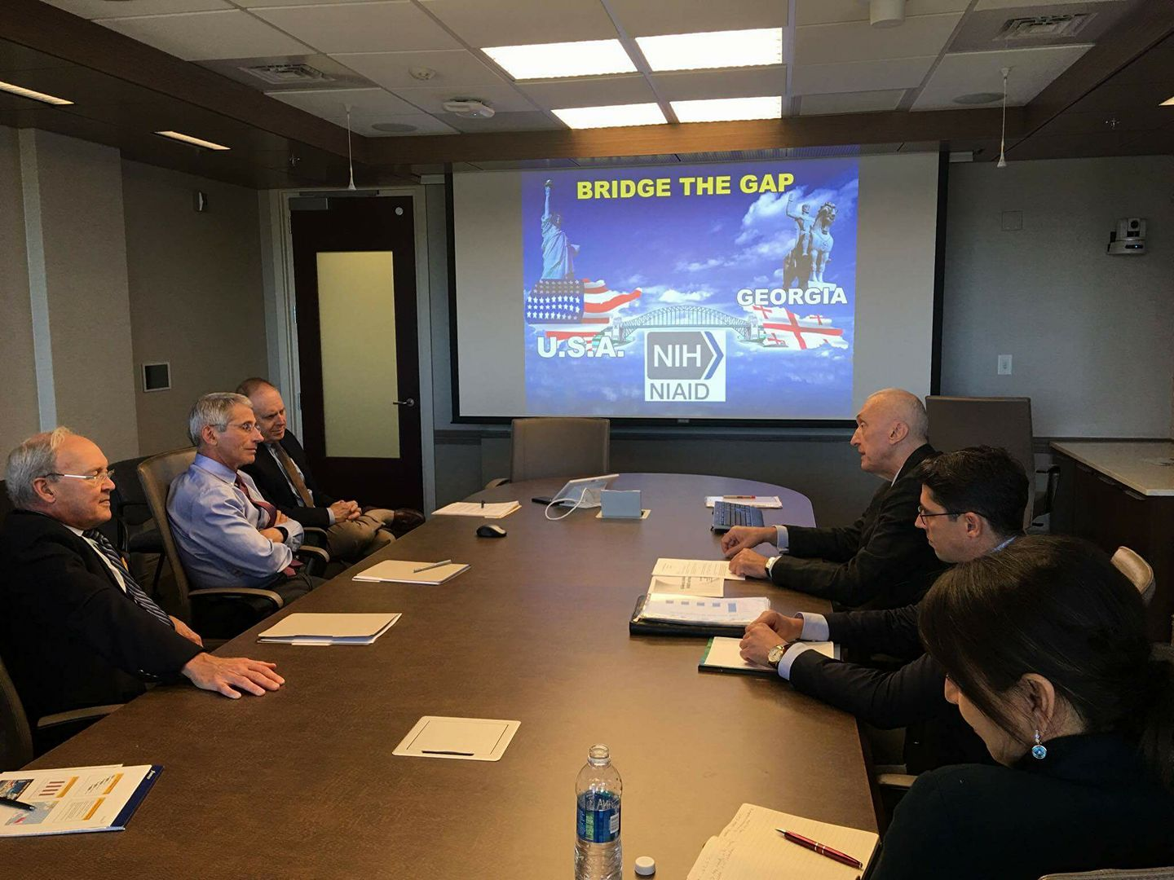
ინიციატივა „დავასრულოთ შიდსის ეპიდიემია საქართველოში“ კონცეფციის წარდგენა აშშ ინფექციურ დაავადებათა და ალერგიის ნაციონალური ინსტიტუტის (NIAID/NIH) დირექტორთან პროფესორ ენტონი ფაუჩისთან შეხვედრის დროს

Slide 28
საქართველოს აქვს რეალური და სრულიად უნიკალური შანსი გახდეს პირველი ქვეყანა მსოფლიოში, რომელმაც დაამარაცხა ორი ქრონიკული ინფექცია:
C ჰეპატიტი და აივ/შიდსი

